Slide 1


Slide 2
Hvorfor?

Slide 3
PFU-fellelser 2005-2012
 | 2005 | 2006 | 2007 | 2008 | 2009 | 2010 | 2011 | 2012
Samtidig imøtegåelse (VVP 4.14) | 11 | 15 | 20 | 18 | 23 | 15 | 26 | 23
Kildekr/.Oppl.kontroll (VVP 3.2) | 14 | 10 | 17 | 14 | 15 | 6 | 16 | 25
Saklighet og omtanke (VVP 4.1) | 19 | 9 | 19 | 12 | 6 | 13 | 10 | 10
Titler som går for langt (VVP 4.4) | 3 | 7 | 13 | 9 | 6 | 9 | 4 | 7
Egenart, privatliv (VVP 4.3) | 8 | 3 | 5 | 1 | 5 | 6 | 2 | 4
Ident. krim-/rettsrep. (Vær Varsom pkt. 4.7) | 6 | 7 | 4 | 3 | 9 | 4 | 4 | 4

Slide 4
Dødt løp med 2012…?

Slide 5
Nei, mot ny rekord…

Slide 6

Den skytes ei, som henges skal…

Slide 7
Etter 13. mai-møtet….
NRK Dagsrevyen
Vepsen
Hallingdølen
Valdres
Se og Hør
Næravisa
TV2
Agder
Eidsvoll Ullens. Blad
Sandefjords Blad
Nordlys
Fjell-Ljom
Transportmagasinet

Slide 8
Publisert etter 13. mai-møtet….
TV2
Agder
Eidsvoll Ullens. Blad
Sandefjords Blad
Nordlys
Fjell-Ljom

Slide 9
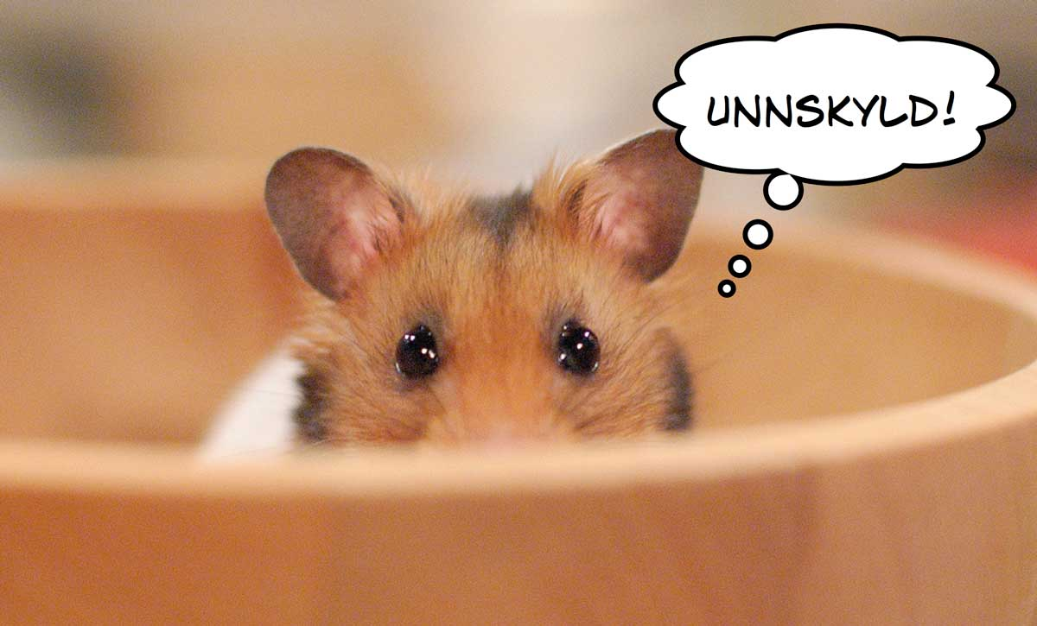

Slide 10

Vi prøver oss…
► ”…ikke sterke beskyldninger mot enkeltpersoner”
(påstander om kommunal forskjellsbehandling)
► Fikk ikke kontakt med familien
(fordi en onkel avbrøt kontakten)
► ”Burde gitt dem mer tid”
(og presentert de konkrete beskyldningene!)
► ”4.14 gjelder bare uriktige faktiske opplysninger”

Slide 11
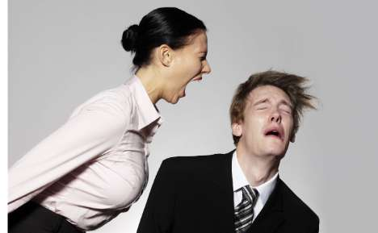
Den angrepne skal klart og tydelig
bli presentert for det konkrete innhold i beskyldningene…

Slide 12
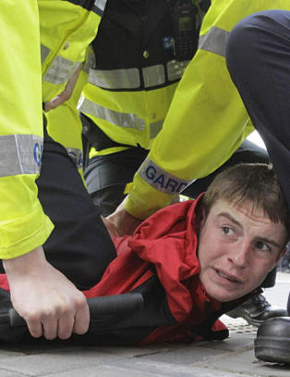
Redaksjonen skal anstrenge seg for å få den angrepne part i tale….

Slide 13
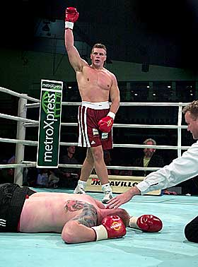
Den angrepne må få rimelig tid til å svare - avpasset til omfang, betydning og kompleksitet av angrepet.

Slide 14
Samtidig imøtegåelsesrett gjelder også for
  institusjoner
  myndigheter
  bedrifter
  organisasjoner
  stiftelser
  forretninger
  etc…..

Slide 15
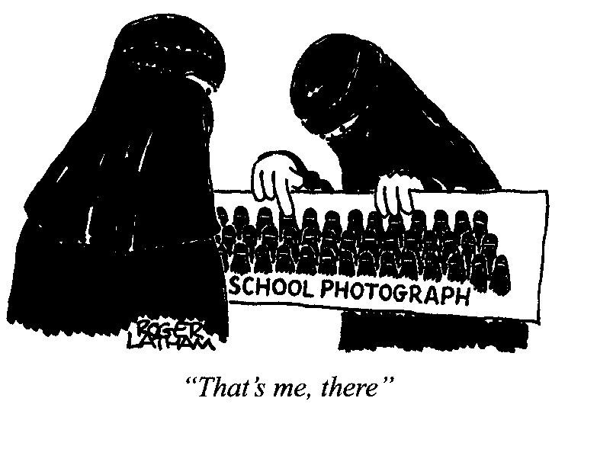
Selv når man har forsøkt å anonymisere, vil retten til samtidig imøtegåelse ofte gjelde likevel.

Slide 16
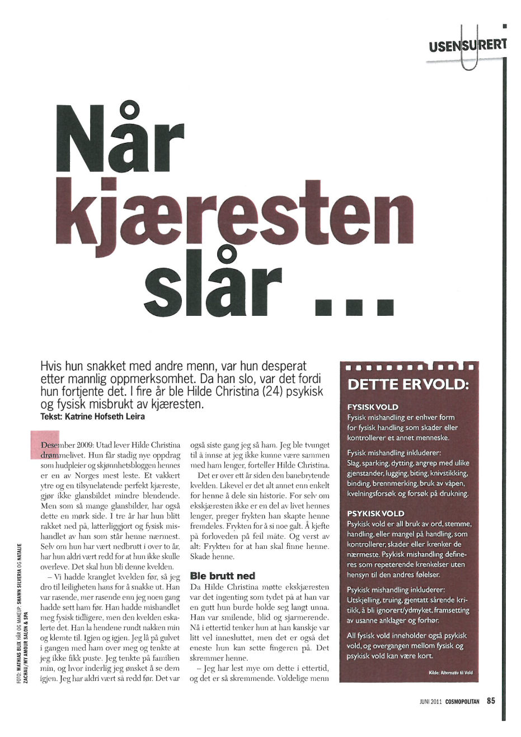
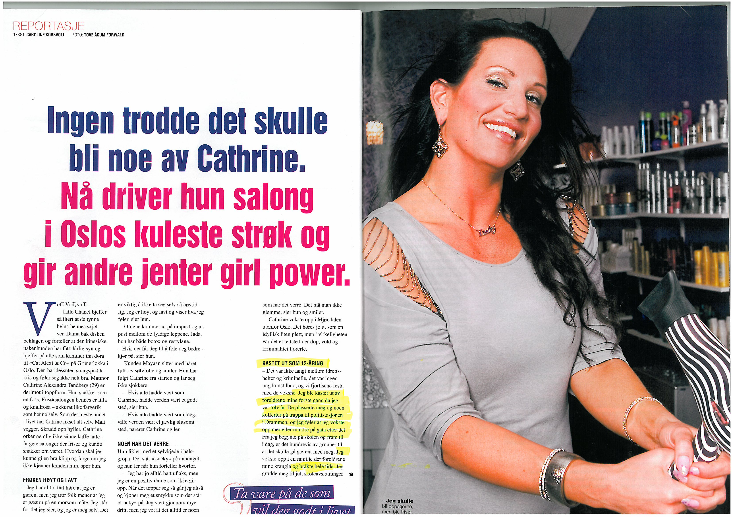
Risikoen for å bli felt etter 4.14 er særlig stor når redaksjonen gir stemme til misfornøyde kunder, oppsagte medarbeidere, forsmådde kjærester eller langsinte barn, foreldre etc…
Da blir det ofte rettssak også…

Slide 17
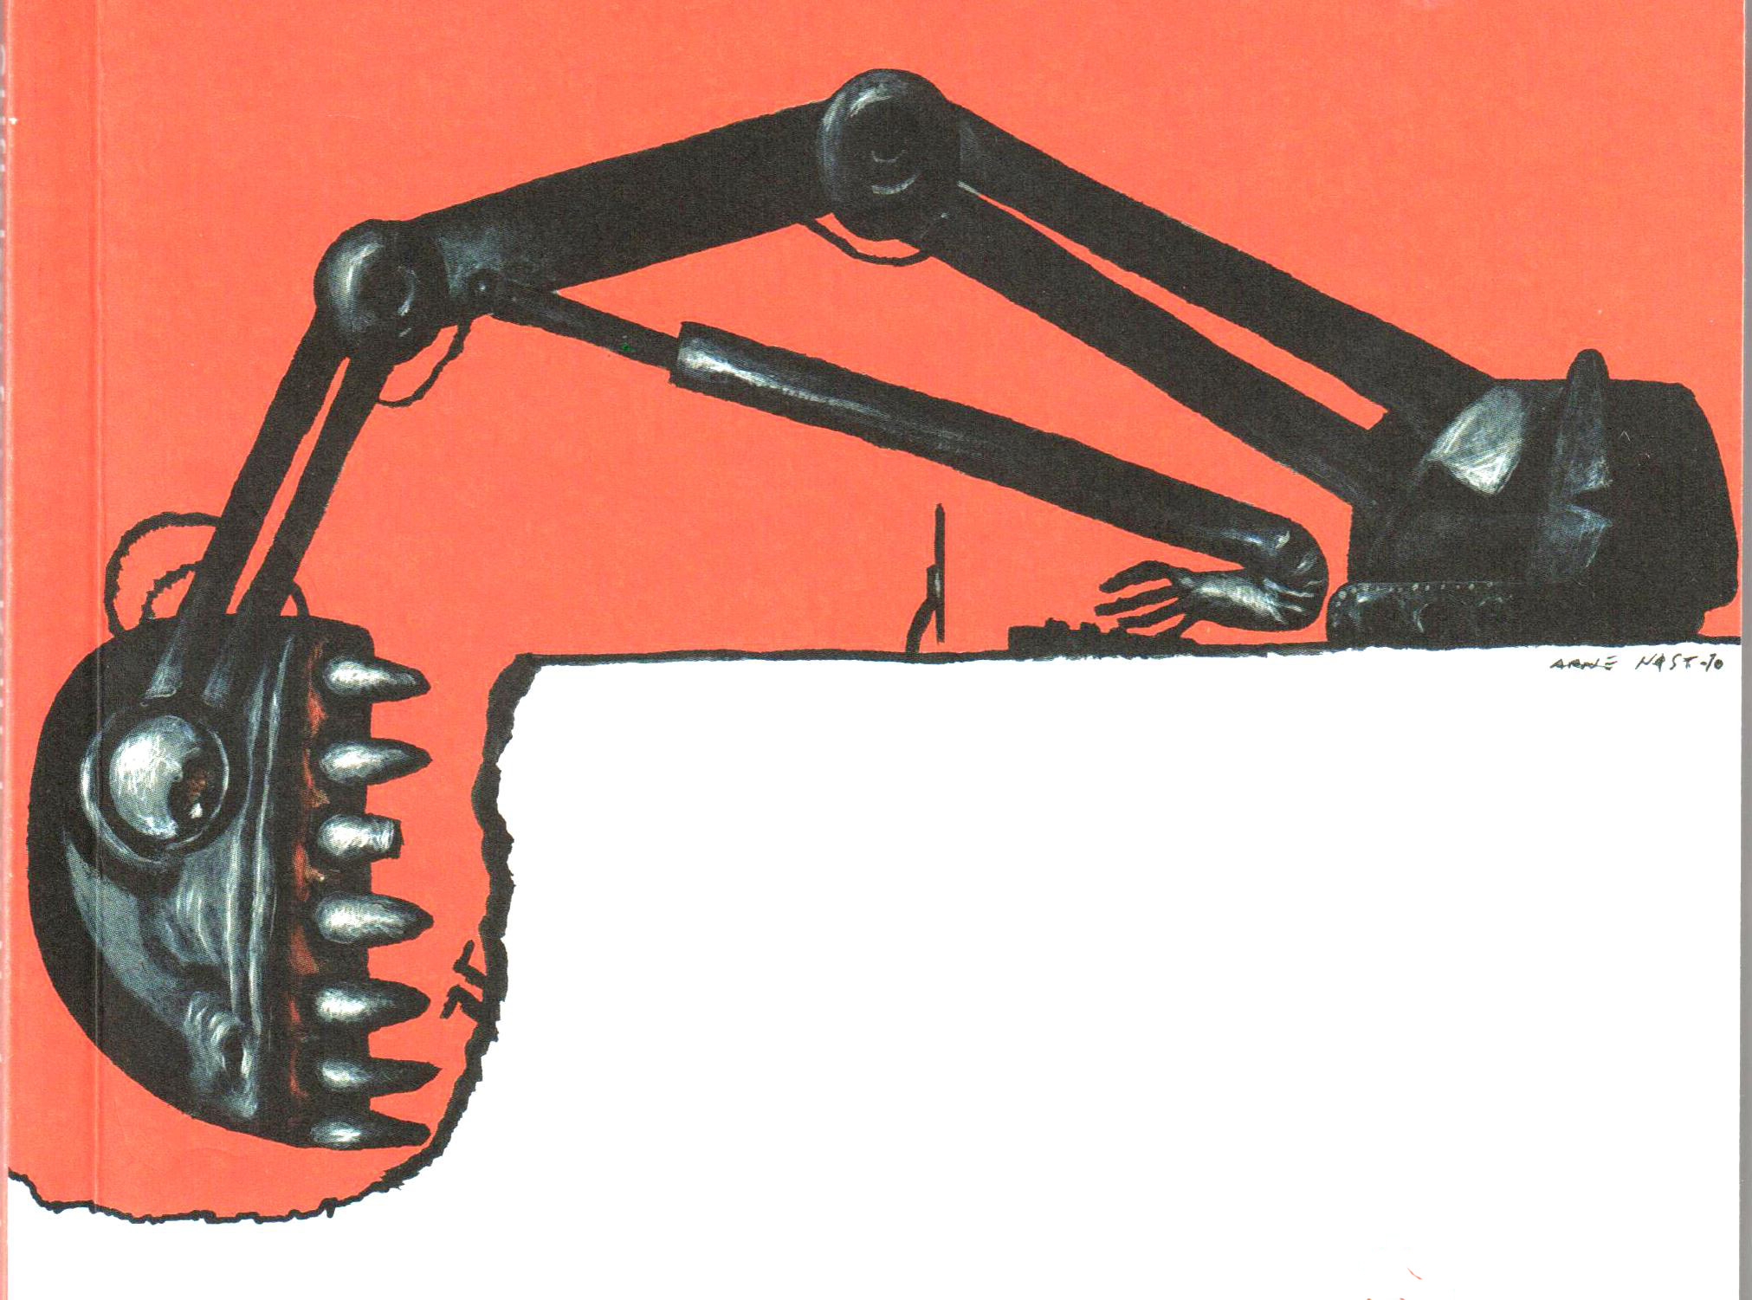
Risiko for å bli felt etter 4.14 er særlig stor i saker som redaksjonen selv graver fram. Da er også PFU bevisste på at redaksjonen er alene om saken, og dermed kan gi den angrepne skikkelig anledning til samtidig imøtegåelse.

Slide 18
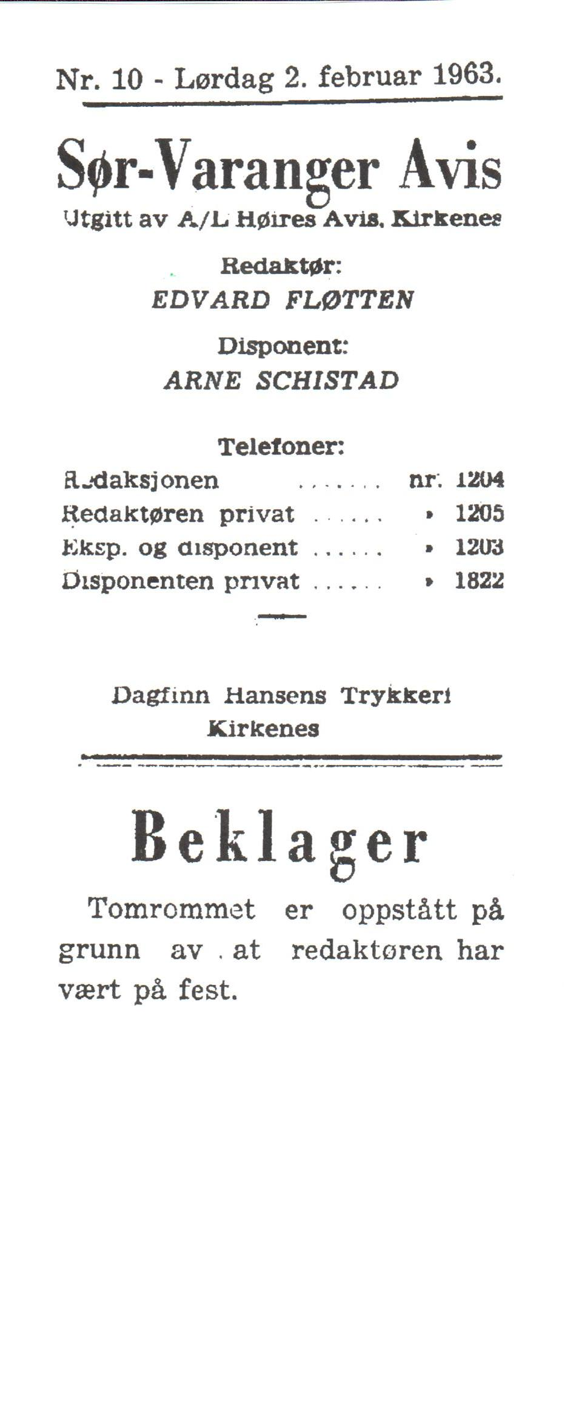
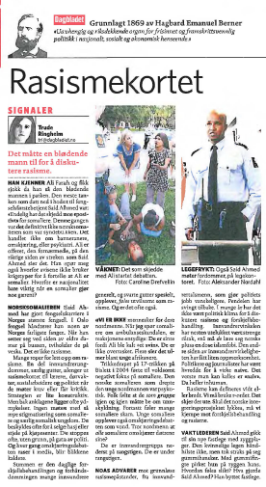
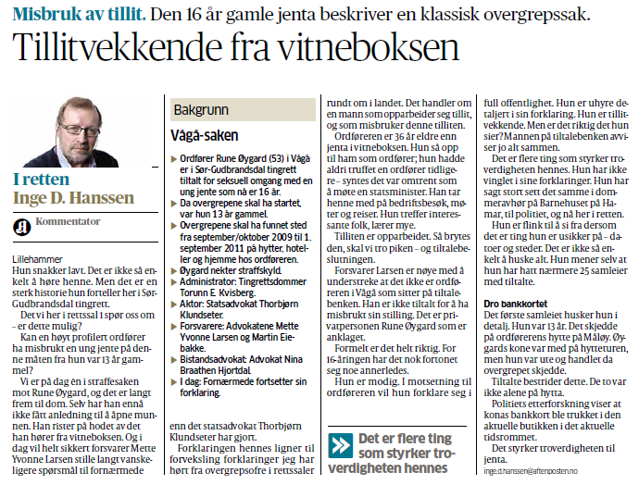
4.14 gjelder i prinsippet for alle sjangre, mener PFU.
Angrepne i ledere, kommentarer eller leserbrev, kan gis imøtegåelse i intervju annet sted i samme utgave – med henvisning.

Slide 19
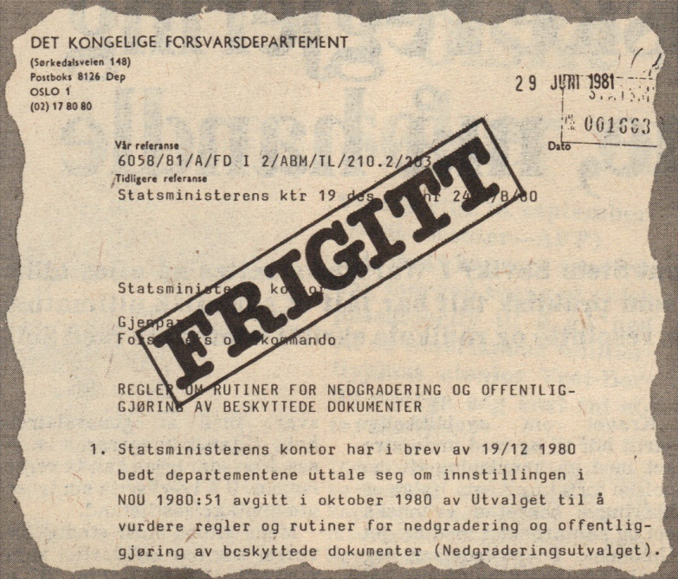
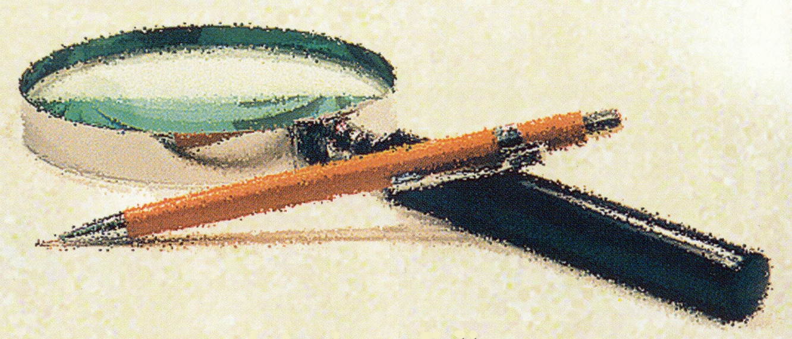

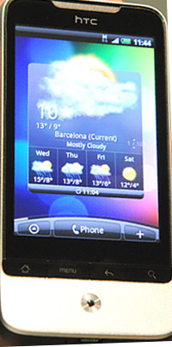
Husk – det er redaksjonen som må bevise, dokumentere eller på annen måte vise at man har anstrengt seg for å få den angrepne i tale…
TELEFAX
til den angrepne…
Vi oversender herved kopi av artikkel
Hei, sender herved over
Epost
til den angrepne…
Vi oversender herved kopi av artikkel

Slide 20
Det nytter altså ikke…

Slide 21
►…å skylde på dårlig tid
►…å ta en eller to telefoner
►…å skylde på dramaturgi eller format
►…å presentere deler av beskyldningene
eller et sammendrag av dem
►…å si at det er en offentlig institusjon eller
stort firma
►…å vise til at vedkommende har uttalt seg
om lignende beskyldninger før
►…å si at den angrepne generelt ikke vil
snakke med dere
►…å tro at 4.14 bare gjelder usanne
beskyldninger!

Slide 22
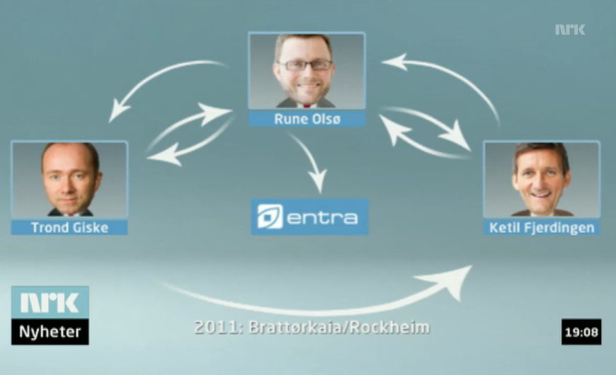
…også i kompliserte saker!

Slide 23


Slide 24
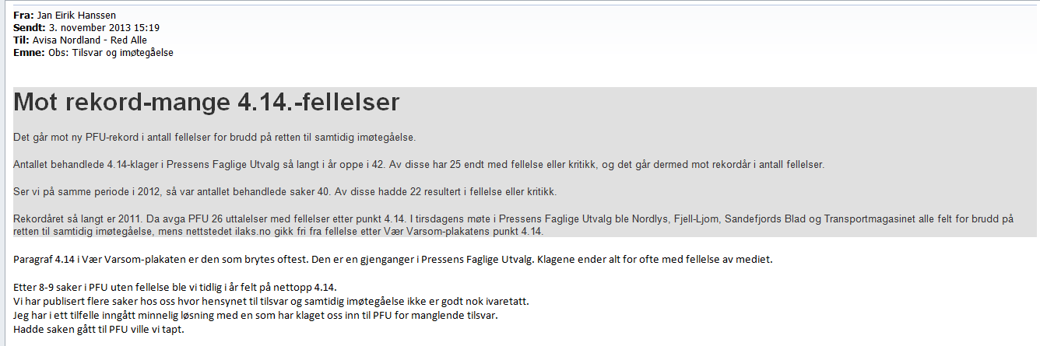
Påminnelser til staben

Slide 25
Og et par klare beskjeder
Sørg for at det er gitt anledning til samtidig imøtegåelse – før vi publiserer
Er du i tvil – hent inn samtidig imøtegåelse
Ta kontakt om du har behov for å diskutere tilsvar og samtidig imøtegåelse – jeg er (nesten) alltid tilgjengelig.

Slide 26
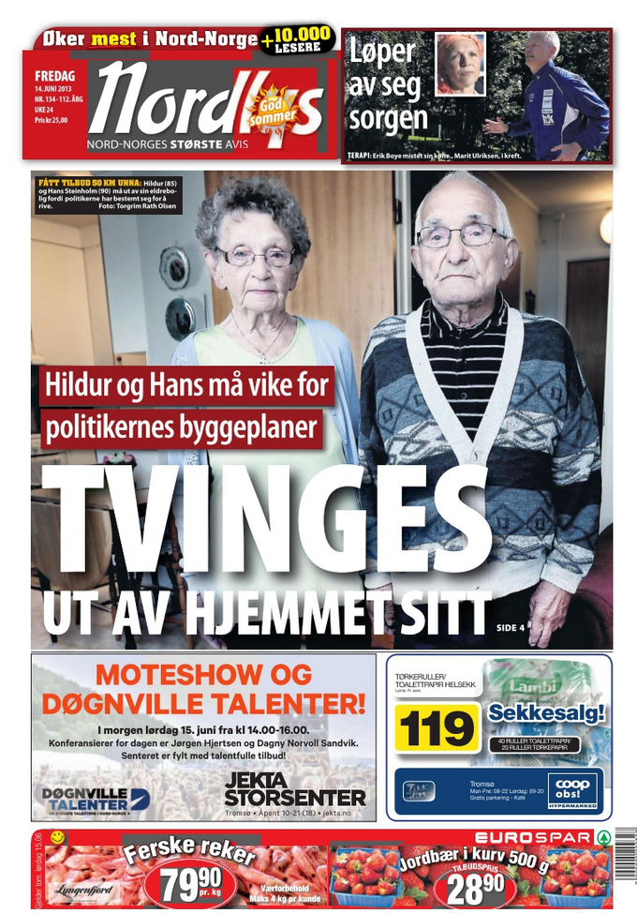

Slide 27
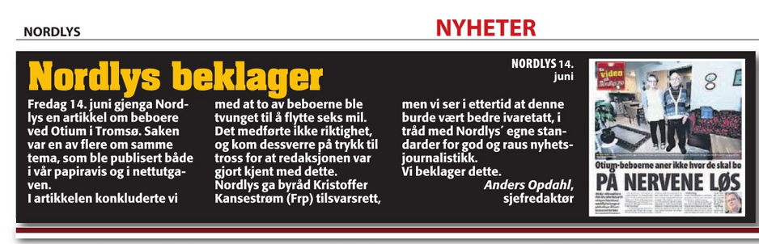

Slide 28
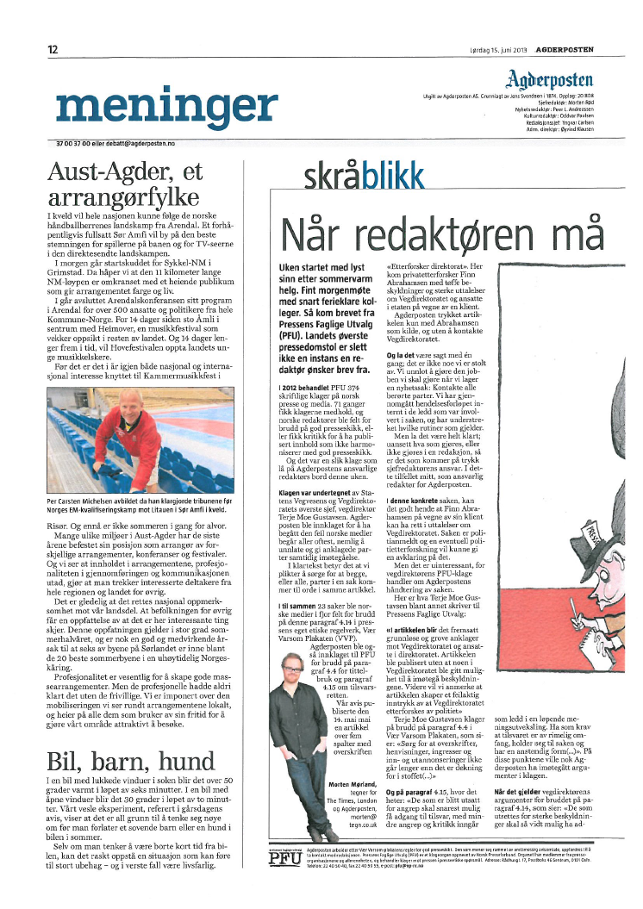
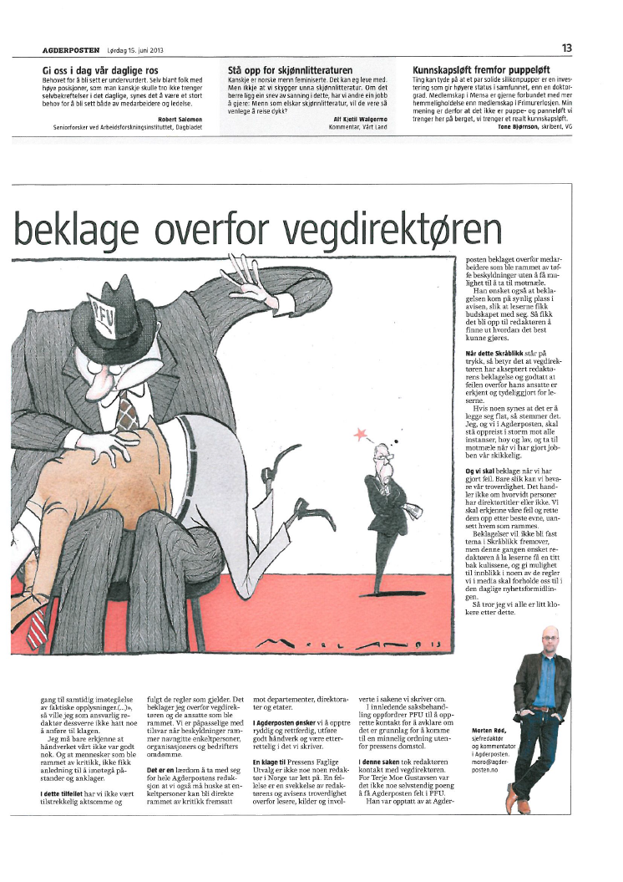

Slide 29
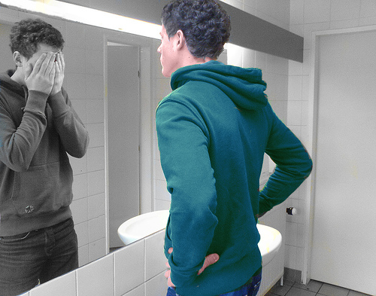

Slide 30
Takk for oppmerksomheten
- og lykke til!

